Slide 1
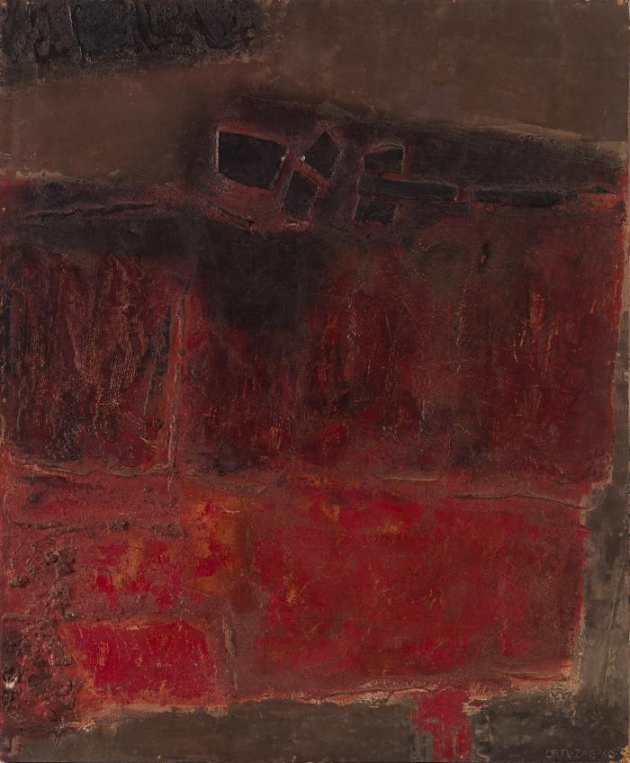
Composición (CO_0011_1960)
Pieza que forma parte del conjunto de obras denominadas Matéricas, que corresponde a una producción de carácter informalista desarrollada entre fines del 50 e inicios de los 60, caracterizada por pinturas realizadas al óleo en tonos generalmente ocres, grises y rojizos producidas sobre relieves de resina y/o yeso que se fijan a un soporte de madera. Esta producción se inspiró en una serie de investigaciones iconográficas sobre las culturas originarias de Chile y se expuso entre 1965 - 1967 en importantes galerías de Nueva York. ;;

Slide 2
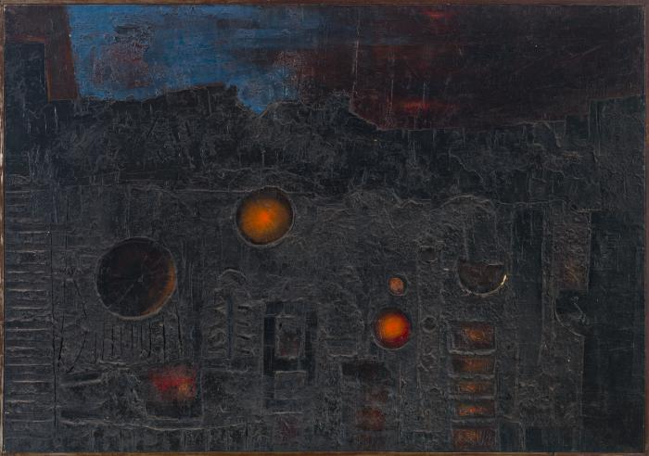
No identificado (CO_0032_1963)
Pieza que forma parte del conjunto de obras denominadas Matéricas, que corresponde a una producción de carácter informalista desarrollada entre fines del 50 e inicios de los 60, caracterizada por pinturas realizadas al óleo en tonos generalmente ocres, grises y rojizos producidas sobre relieves de resina y/o yeso que se fijan a un soporte de madera. Esta producción se inspiró en una serie de investigaciones iconográficas sobre las culturas originarias de Chile y se expuso entre 1965 - 1967 en importantes galerías de Nueva York. ;;

Slide 3
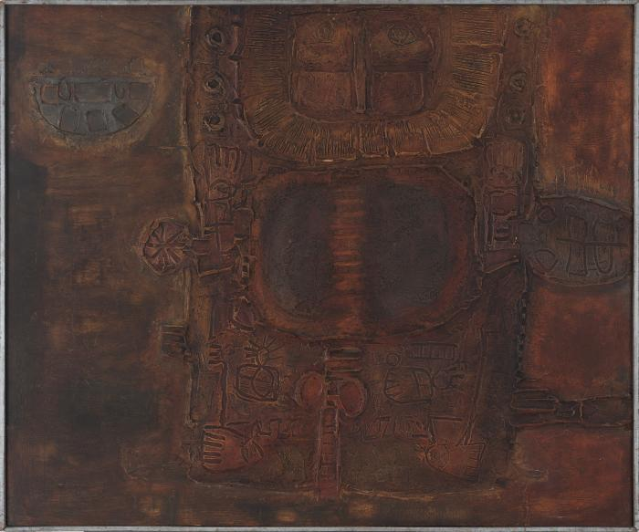
Personaje del Choapa III (CO_0099_1962)
Pieza que forma parte del conjunto de obras denominadas Matéricas, que corresponde a una producción de carácter informalista desarrollada entre fines del 50 e inicios de los 60, caracterizada por pinturas realizadas al óleo en tonos generalmente ocres, grises y rojizos producidas sobre relieves de resina y/o yeso que se fijan a un soporte de madera. Esta producción se inspiró en una serie de investigaciones iconográficas sobre las culturas originarias de Chile y se expuso entre 1965 - 1967 en importantes galerías de Nueva York. ;;

Slide 4
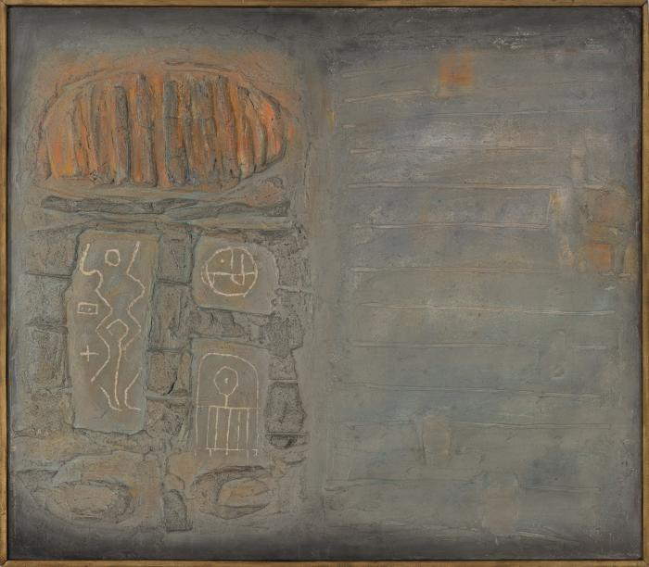
Chalinga - Mool (CO_0100_1961)
Pieza que forma parte del conjunto denominado obras Matérica, que corresponde a una producción de carácter informalista desarrollada entre fines del 50 e inicios de los 60, caracterizada por pinturas realizadas al óleo en tonos generalmente ocres, grises y rojizos producidas sobre relieves de resina que se fijan a un soporte de madera. Esta producción se inspiró en una serie de investigaciones iconográficas sobre los pueblos originarios de Chile y se expuso entre 1965 - 1967 en importantes galerías de Nueva York.;;

Slide 5
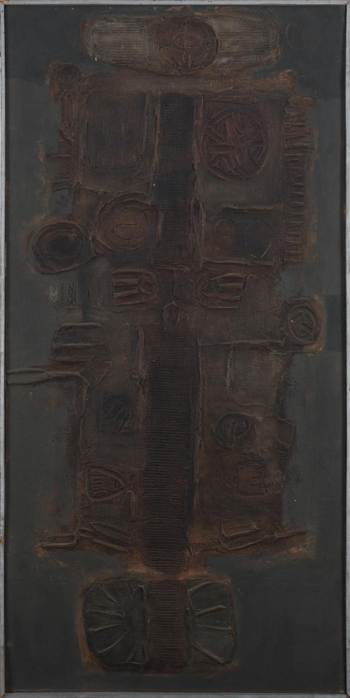
Personaje del Choapa II (CO_0103_1962)
Pieza que forma parte del conjunto de obras denominadas Matéricas, que corresponde a una producción de carácter informalista desarrollada entre fines del 50 e inicios de los 60, caracterizada por pinturas realizadas al óleo en tonos generalmente ocres, grises y rojizos producidas sobre relieves de resina y/o yeso que se fijan a un soporte de madera. Esta producción se inspiró en una serie de investigaciones iconográficas sobre las culturas originarias de Chile y se expuso entre 1965 - 1967 en importantes galerías de Nueva York. ;;

Slide 6
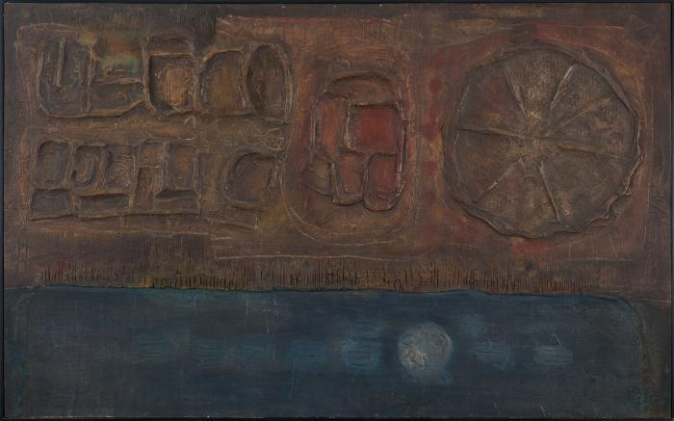
Huentelauquen II (CO_0104_1962)
Pieza que forma parte del conjunto de obras denominadas Matéricas, que corresponde a una producción de carácter informalista desarrollada entre fines del 50 e inicios de los 60, caracterizada por pinturas realizadas al óleo en tonos generalmente ocres, grises y rojizos producidas sobre relieves de resina y/o yeso que se fijan a un soporte de madera. Esta producción se inspiró en una serie de investigaciones iconográficas sobre las culturas originarias de Chile y se expuso entre 1965 - 1967 en importantes galerías de Nueva York. ;;

Slide 7
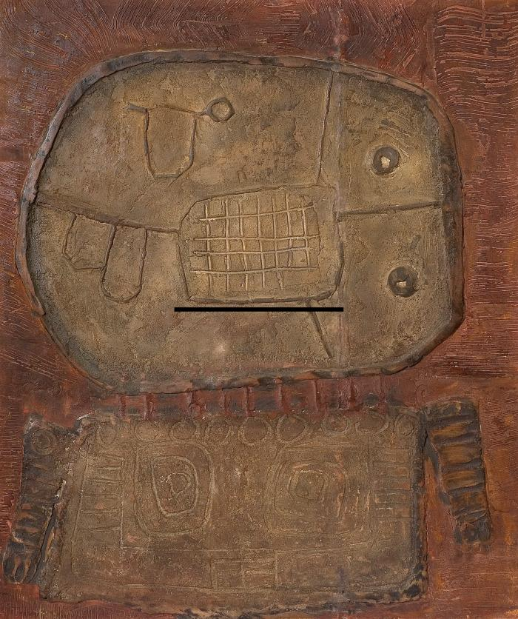
Tulahuen II (CO_0113_1962)
Pieza que forma parte del conjunto de obras denominadas Matéricas, que corresponde a una producción de carácter informalista desarrollada entre fines del 50 e inicios de los 60, caracterizada por pinturas realizadas al óleo en tonos generalmente ocres, grises y rojizos producidas sobre relieves de resina y/o yeso que se fijan a un soporte de madera. Esta producción se inspiró en una serie de investigaciones iconográficas sobre las culturas originarias de Chile y se expuso entre 1965 - 1967 en importantes galerías de Nueva York. ;;

Slide 8
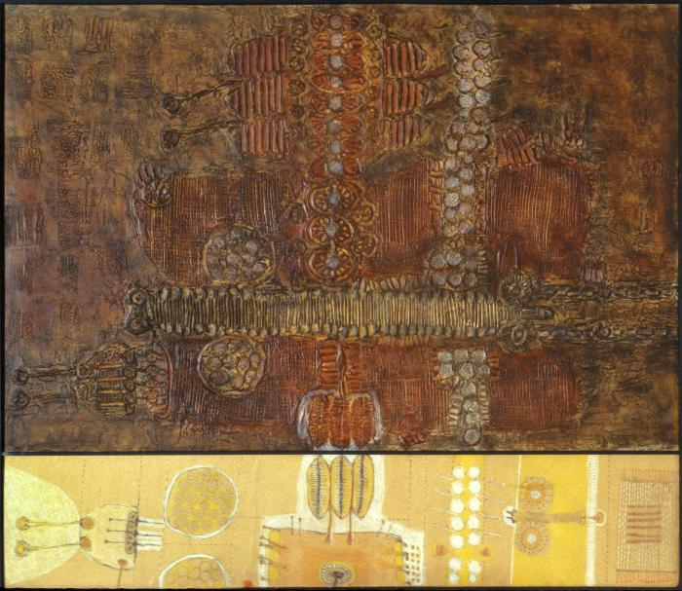
Huecú (CO_0140_sf)
Pieza que forma parte del conjunto de obras denominadas Matéricas, que corresponde a una producción de carácter informalista desarrollada entre fines del 50 e inicios de los 60, caracterizada por pinturas realizadas al óleo en tonos generalmente ocres, grises y rojizos producidas sobre relieves de resina y/o yeso que se fijan a un soporte de madera. Esta producción se inspiró en una serie de investigaciones iconográficas sobre las culturas originarias de Chile y se expuso entre 1965 - 1967 en importantes galerías de Nueva York. ;;

Slide 9
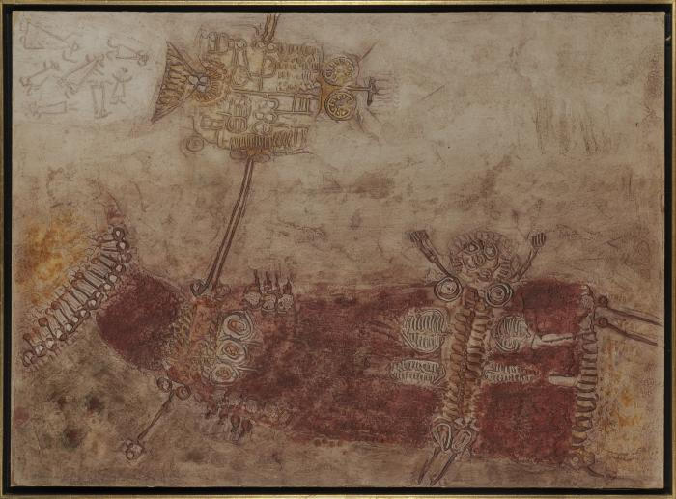
Trauco portado de la maquina de los sueños (CO_0141_1964)
Pieza que forma parte del conjunto de obras denominadas Matéricas, que corresponde a una producción de carácter informalista desarrollada entre fines del 50 e inicios de los 60, caracterizada por pinturas realizadas al óleo en tonos generalmente ocres, grises y rojizos producidas sobre relieves de resina y/o yeso que se fijan a un soporte de madera. Esta producción se inspiró en una serie de investigaciones iconográficas sobre las culturas originarias de Chile y se expuso entre 1965 - 1967 en importantes galerías de Nueva York. ;;

Slide 10
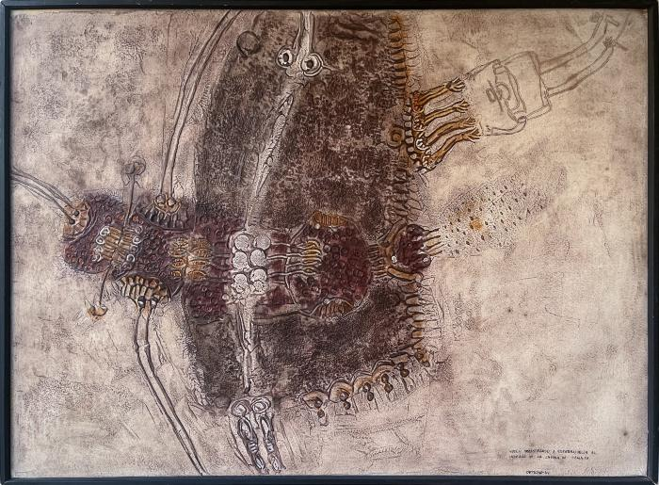
Huecú arrastrando a esteban milla la interior de la laguna de Tamaya (CO_0142_1964)
Pieza que forma parte del conjunto de obras denominadas Matéricas, que corresponde a una producción de carácter informalista desarrollada entre fines del 50 e inicios de los 60, caracterizada por pinturas realizadas al óleo en tonos generalmente ocres, grises y rojizos producidas sobre relieves de resina y/o yeso que se fijan a un soporte de madera. Esta producción se inspiró en una serie de investigaciones iconográficas sobre las culturas originarias de Chile y se expuso entre 1965 - 1967 en importantes galerías de Nueva York. ;;

Slide 11
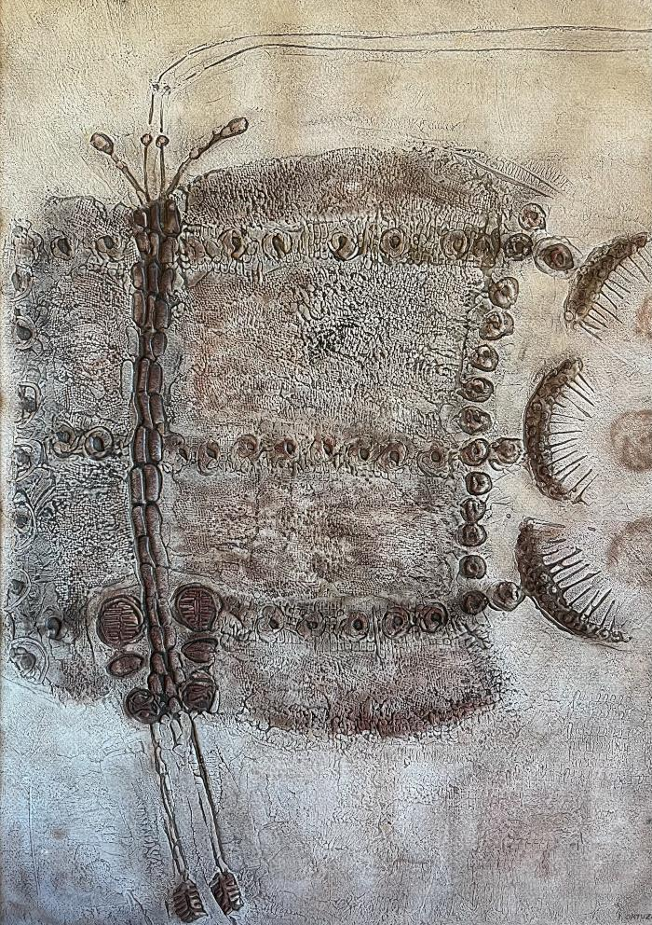
Huecú (CO_0143_1964)
Pieza que forma parte del conjunto de obras denominadas Matéricas, que corresponde a una producción de carácter informalista desarrollada entre fines del 50 e inicios de los 60, caracterizada por pinturas realizadas al óleo en tonos generalmente ocres, grises y rojizos producidas sobre relieves de resina y/o yeso que se fijan a un soporte de madera. Esta producción se inspiró en una serie de investigaciones iconográficas sobre las culturas originarias de Chile y se expuso entre 1965 - 1967 en importantes galerías de Nueva York. ;;

Slide 12
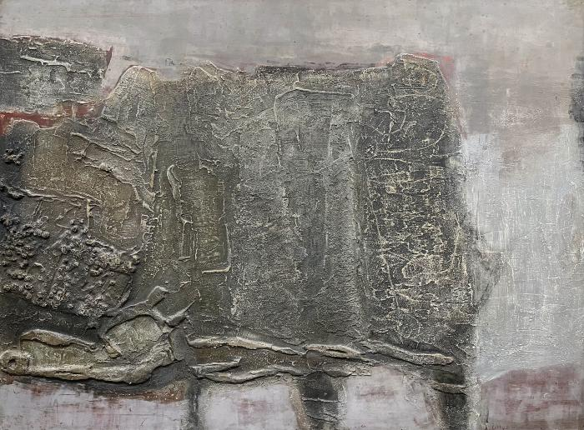
Petrificación I (CO_0144_1960)
Pieza que forma parte del conjunto de obras denominadas Matéricas, que corresponde a una producción de carácter informalista desarrollada entre fines del 50 e inicios de los 60, caracterizada por pinturas realizadas al óleo en tonos generalmente ocres, grises y rojizos producidas sobre relieves de resina y/o yeso que se fijan a un soporte de madera. Esta producción se inspiró en una serie de investigaciones iconográficas sobre las culturas originarias de Chile y se expuso entre 1965 - 1967 en importantes galerías de Nueva York. ;;

Slide 13
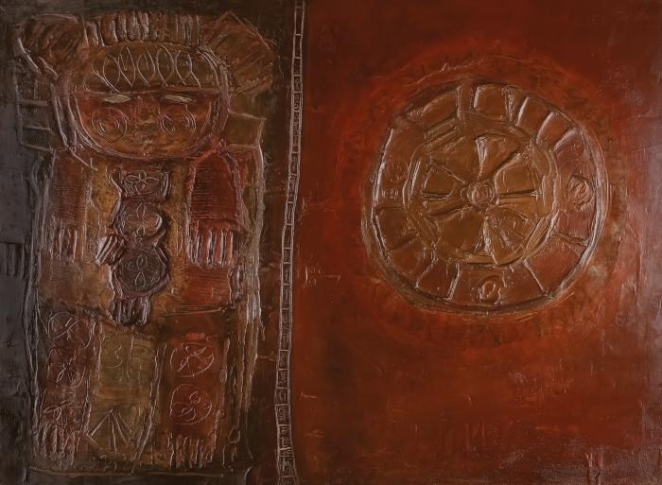
Huentelauquén I (CO_0145_1962)
Pieza que forma parte del conjunto de obras denominadas Matéricas, que corresponde a una producción de carácter informalista desarrollada entre fines del 50 e inicios de los 60, caracterizada por pinturas realizadas al óleo en tonos generalmente ocres, grises y rojizos producidas sobre relieves de resina y/o yeso que se fijan a un soporte de madera. Esta producción se inspiró en una serie de investigaciones iconográficas sobre las culturas originarias de Chile y se expuso entre 1965 - 1967 en importantes galerías de Nueva York. ;;

Slide 14
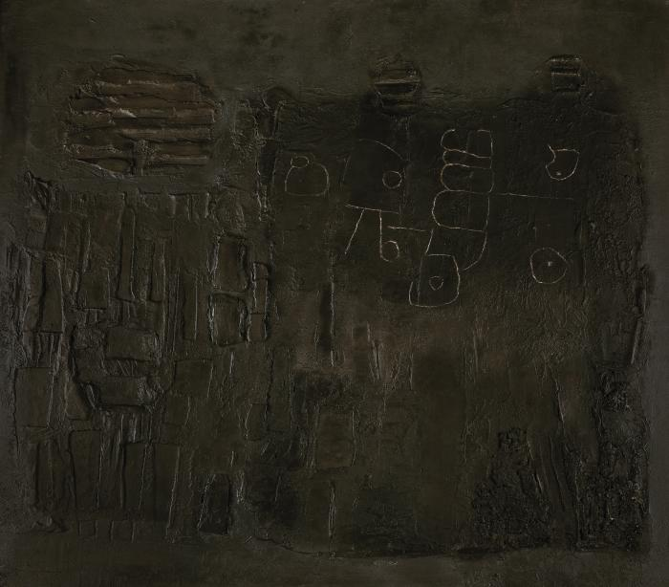
Chalinga II (CO_0146_1961)
Pieza que forma parte del conjunto de obras denominadas Matéricas, que corresponde a una producción de carácter informalista desarrollada entre fines del 50 e inicios de los 60, caracterizada por pinturas realizadas al óleo en tonos generalmente ocres, grises y rojizos producidas sobre relieves de resina y/o yeso que se fijan a un soporte de madera. Esta producción se inspiró en una serie de investigaciones iconográficas sobre las culturas originarias de Chile y se expuso entre 1965 - 1967 en importantes galerías de Nueva York. ;;

Slide 15
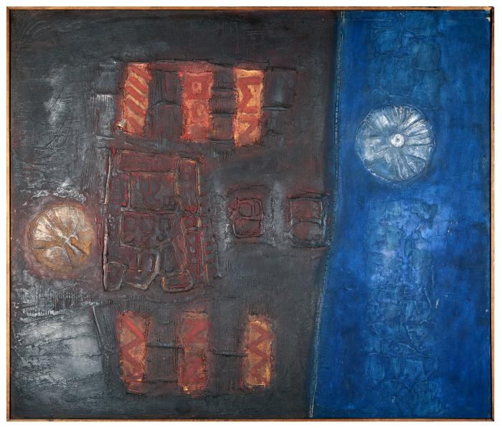
Chalana (CO_0147_1962)
Pieza que forma parte del conjunto de obras denominadas Matéricas, que corresponde a una producción de carácter informalista desarrollada entre fines del 50 e inicios de los 60, caracterizada por pinturas realizadas al óleo en tonos generalmente ocres, grises y rojizos producidas sobre relieves de resina y/o yeso que se fijan a un soporte de madera. Esta producción se inspiró en una serie de investigaciones iconográficas sobre las culturas originarias de Chile y se expuso entre 1965 - 1967 en importantes galerías de Nueva York. ;;

